Slide 1
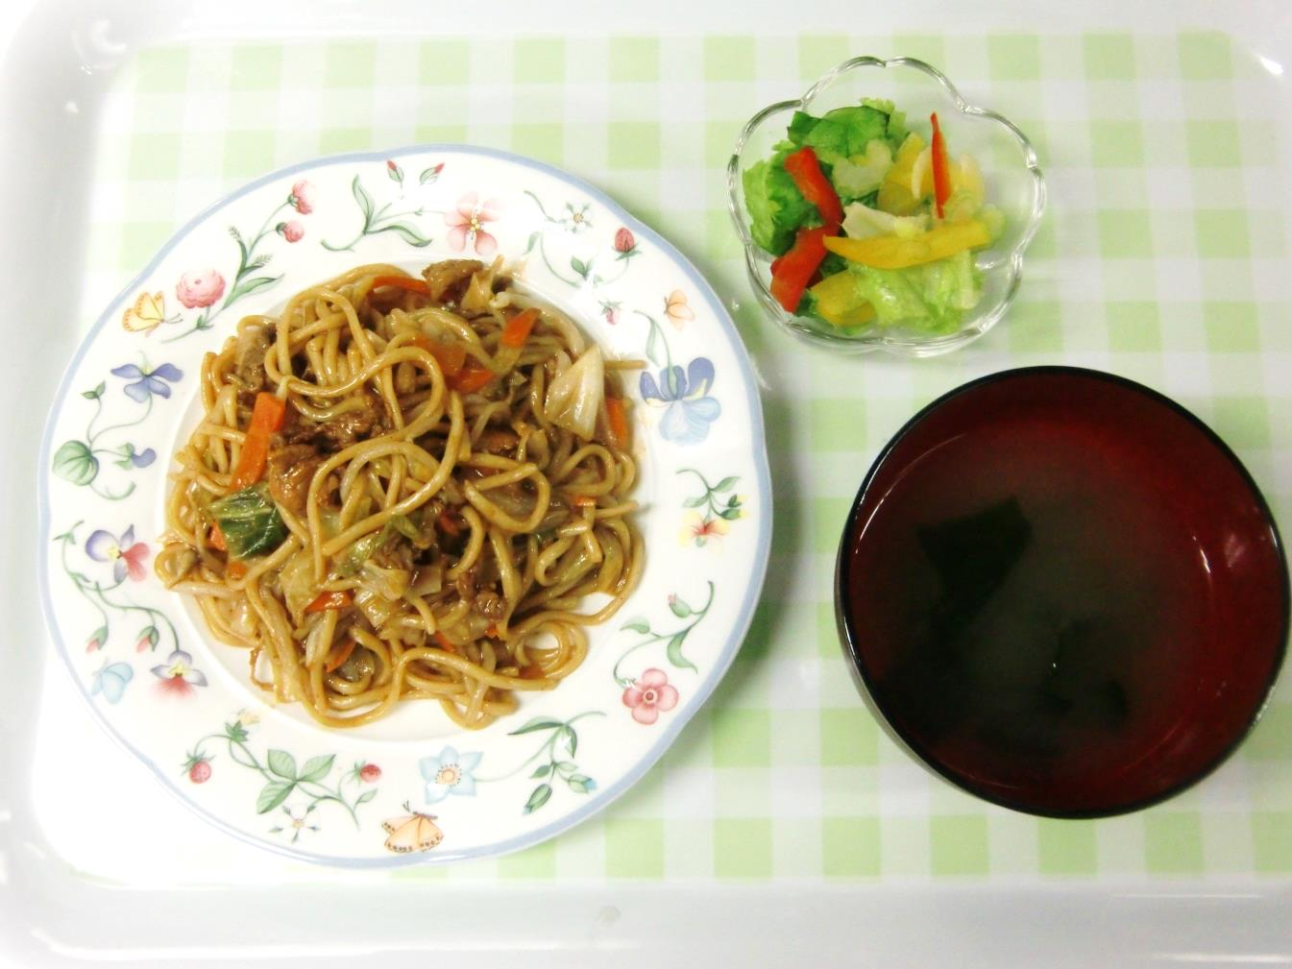
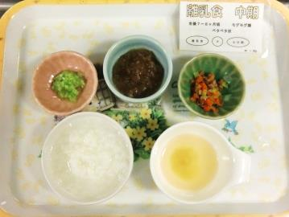
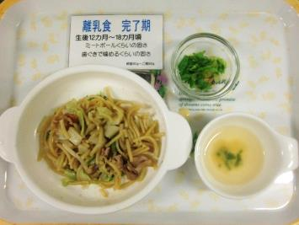
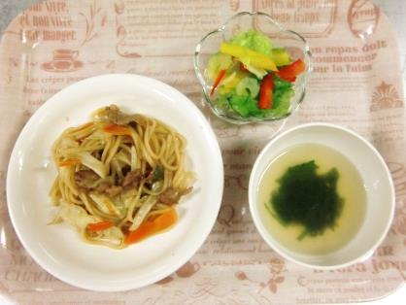
平成２８年８月１日(月)
二十四節気⑭大暑（たいしょ)
～８月７日まで
本日の給食
☆焼きそば
☆グリーンリーフ・セロリ・
黄・赤パプリカのサラダ
☆わかめの味噌汁
離乳中期
生後8～10ヶ月
離乳完了
生後12～18ヶ月
１．２歳児
第１群 筋肉や骨を作る【魚・肉・卵・大豆製品】
第２群 骨と歯を作る【牛乳・乳製品・海藻・小魚】
第３群 皮膚・粘膜の保護【緑黄色野菜】
第４群 体の調子を整える【淡色野菜】
赤のお皿
豚肉、味噌、わかめ
緑のお皿
キャベツ、人参、もやし
グリーンリーフ、パプリカ、セロリ
第５群 体を動かすエネルギー源【穀類・芋類・糖分】
第６群 力や体温となる【油脂類・多脂肪食品】
うまみ成分が美味しさを伝え、食欲を増進させる
（味噌汁・野菜ｽｰﾌﾟ・中華ｽｰﾌﾟ）
黄のお皿
焼きそば、ソース
白のお皿
かつお・こんぶ

